Slide 1


Python
Aula 0 – Introdução e Instalação

Slide 2
Por que Python?
01

Slide 3
03
01
02
04
Pra que serve?
Aplicações para internet (principalmente do lado do servidor, vulgo backend, por meio de webservices – não é utilizado para fazer design de sites)
Fazer aplicações para Desktop com interfaces gráficas e até mesmo jogos (apesar de que existem outras ferramentas mais eficientes para essas tarefas)
05
Desempenhar tarefas de DevOps
Análise científica e matemática de dados (devido à quantidade de bibliotecas disponíveis)
Automação de tarefas e administração de sistemas

Slide 4
Principais atrativos
Grátis: É distribuído gratuitamente mesmo para aplicações comerciais.
Open source: Todo mundo pode contribuir para o desenvolvimento do Python.
Acessível: A facilidade de aprendizagem, comparada a outras linguagens, permite que mais pessoas possam aprender a programar.
Versátil: Pode ajudar a resolver problemas em diversas áreas.
Poderosa: Com poucas linhas de código já é possível fazer várias coisas e é possível escalar para criar soluções grandes e complexas.

Slide 5
Características da linguagem
Interpretada
Multiparadigma
Dinamicamente tipada
É portátil e mais fácil de fazer experimentações
Permite escrever código em diferentes estilos (OO, imperativo e funcional)
Não é necessário declarar variáveis explicitamente
Não permite fazer operações que incondizem com o tipo
Fortemente tipada

Slide 6
Anaconda
02

Slide 7
Sobre o Anaconda
Anaconda é uma ferramenta de gerenciamento de ambientes Python que permite:
Criar, deletar, importar e exportar ambientes Python, mantendo-os independentes um do outro.
Gerenciar e versões dos pacotes e módulos Python de cada ambiente.

Slide 8
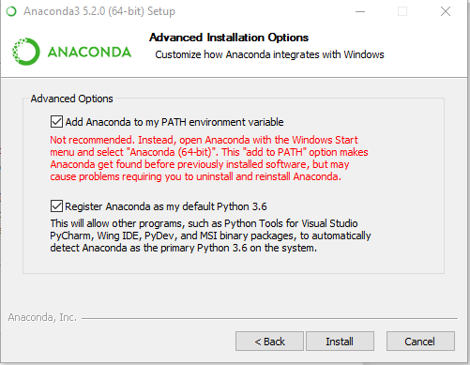
Instalação
Pode-se instalar a versão com interface gráfica ou sem (eu prefiro sem), mas é importante marcar as duas opções da tela ao lado durante a instalação.
Com interface:
https://www.anaconda.com/products/individual
Sem interface:
https://docs.conda.io/en/latest/miniconda.html

Slide 9
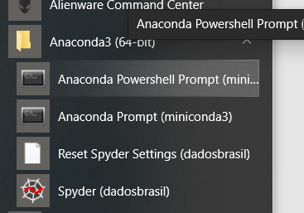
Criando o primeiro ambiente (Pt 1)
Após a instalação, no menu iniciar, procure pelo Anaconda3 e inicie o Anaconda Powershell Prompt

Slide 10
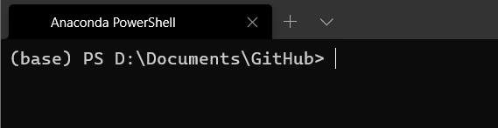
Criando o primeiro ambiente (Pt 2)
No PowerShell vai estar escrito o nome do ambiente no qual se está trabalhando entre parênteses e o diretório de trabalho

Slide 11
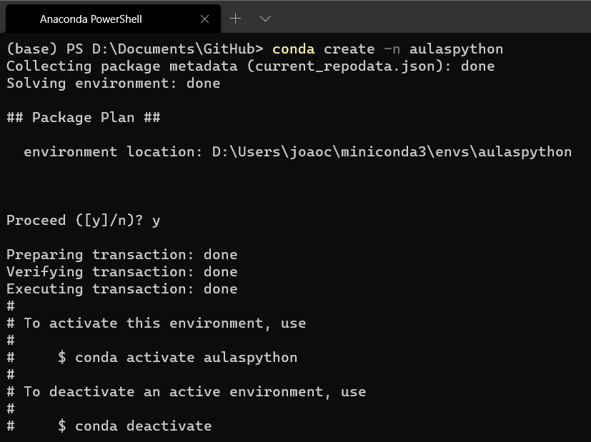
Criando o primeiro ambiente (Pt 3)
Utilize o comando “conda create –n <nome do ambiente>” para criar um novo ambiente.

Slide 12
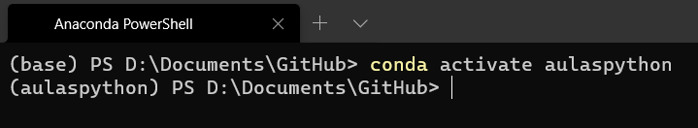
Criando o primeiro ambiente (Pt 4)
Utilize o comando “conda activate <nome do ambiente>” para mudar para o novo ambiente criado. O nome do ambiente entre parênteses mudará.

Slide 13
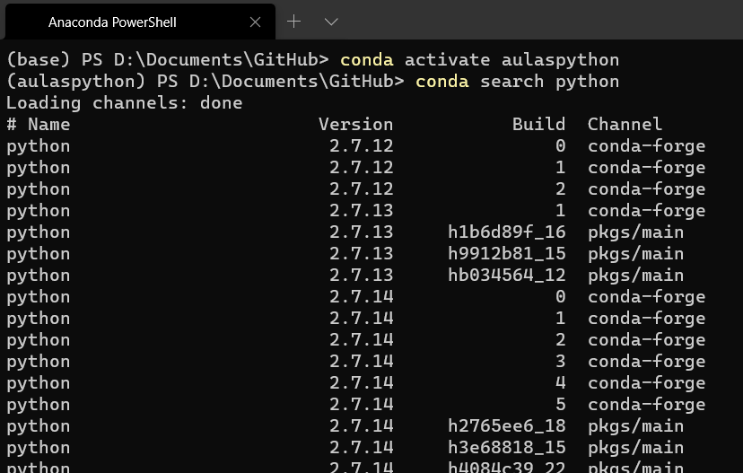
Criando o primeiro ambiente (Pt 5)
Utilize o comando “conda search <nome do pacote>” para procurar por algum pacote no repositório do Anacoda. O comando vai retornar as versões disponíveis. Dentro de cada ambiente conda, o Python aparece como se fosse um pacote e deve ser a primeira coisa a ser instalada.

Slide 14
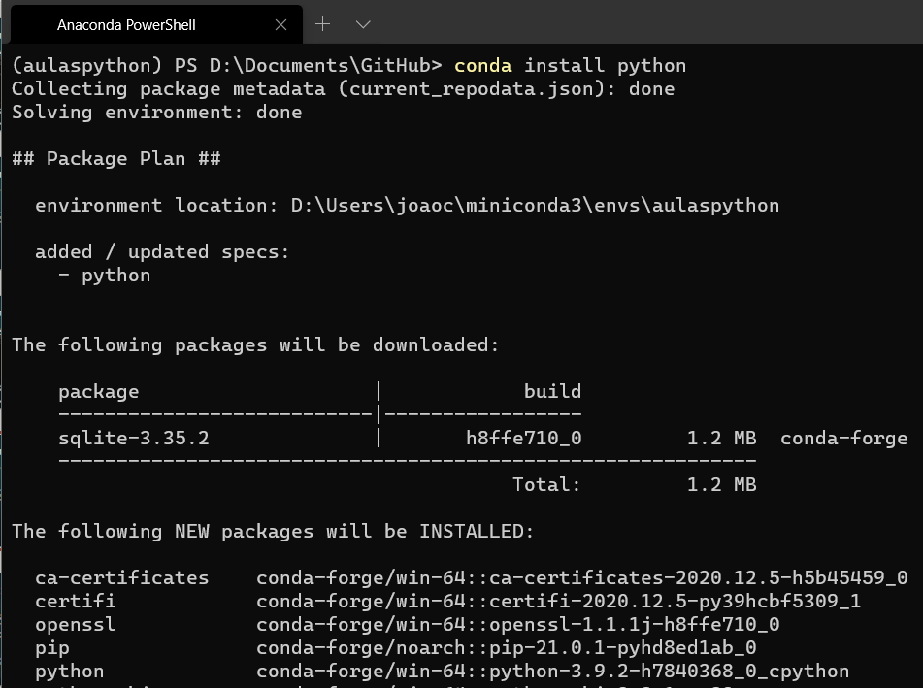
Criando o primeiro ambiente (Pt 6)
Utilize o comando “conda install <nome do pacote>=<versão>” para instalar uma versão específica de algum pacote, ou simplesmente “conda install <nome do pacote>” para instalar a última versão do pacote no repositório.

Slide 15
Observações finais
Outros comandos úteis:
conda env list mostra a lista de ambientes
conda list mostra a lista de pacotes instalados no ambiente ativo
conda remove --name <nome do ambiente> -–all remove o ambiente escolhido
Gerenciando ambientes: https://docs.conda.io/projects/conda/en/latest/user-guide/tasks/manage-environments.html#removing-an-environment
Evite instalar pacotes no ambiente base para não o poluir.
Para cada projeto e/ou repositório, crie um ambiente novo.
Quanto mais pacotes são instalados em um ambiente, maior a chance de dar conflito entre os pacotes e de quebrar o ambiente pois, muitas vezes, pacotes possuem dependências conflitantes. Portanto:
Procure manter o ambiente enxuto, com o menor número de pacotes possível, apenas o necessário para rodar as aplicações do projeto.
O único pacote que recomendo instalar com o comando “conda install” é o próprio Python. Sugiro que todos os outros pacotes sejam instalados da forma que será comentada na próxima seção.

Slide 16
Pypi e pip
03

Slide 17
Introdução
Quando utilizamos “conda install”, estamos instalando um pacote a partir do repositório do Anaconda. Contudo, a maneira mais usual de instalar pacotes é utilizar o comando “pip install”.
O comando “pip install” busca pacotes no repositório Pypi (https://pypi.org/), que é o maior repositório de pacotes Python e o mais utilizado.

Slide 18
Por que usar pip e como usar?
Pypi é o maior repositório de pacotes Python com a maior variedade de pacotes e maior número de versões. É provável que boa parte das últimas versões dos pacotes sejam encontradas apenas no Pypi.
Como a maioria das pessoas usa o Pypi, é mais provável que se consiga sincronizar os ambientes das pessoas de um grupo ou projeto se todas estiverem utilizando o Pypi, visto que nem todo mundo usa Anaconda.
Para buscar um pacote o melhor método atualmente é fazer uma busca no Google pelo pacote e ver as instruções de instalação pelo pip.
Para instalar um pacote, utiliza-se o comando “pip install <nome do pacote>” ou “pip install <nome do pacote>==<versão>”. Diferentemente do comando install do conda, aqui se utilizam dois sinais de igual para especificar a versão.
Para lista os pacotes instalados via pip, pode-se utilizar o comando “pip list”. O comando “pip list” não mostra os pacotes instalados via conda, mas o comando conda list mostra os pacotes instalados via pip.
É possível exportar a lista de pacotes instalados em um ambiente por meio do comando “pip freeze > requirements.txt”. Com isso, outra pessoa pode configurar o ambiente dela exatamente com os mesmos pacotes.
Para instalar pacotes via requirements.txt, utiliza-se o comando “pip install -r requirements.txt” com o diretório ativo do ambiente apontando para a pasta que contém o arquivo requirements.txt.

Slide 19
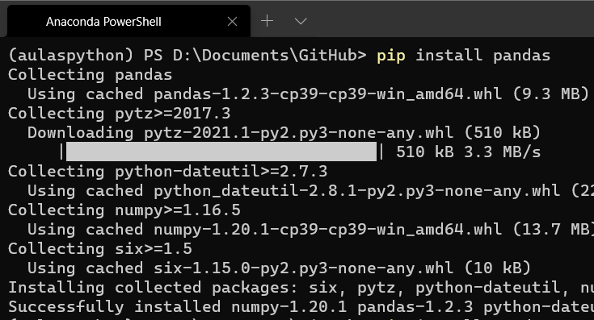
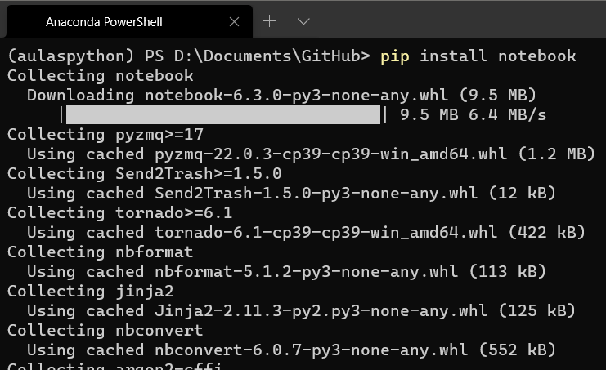
Exemplos

Slide 20
Pacotes de interesse
Pandas
Jupyter Notebook
Matplotlib
NumPy
Scipy
Scikit-learn
pip install pandas
É utilizado para lidar com tabelas de dados
pip install matplotlib
Utilizado para fazer gráficos (mas eu prefiro o Plotly)
pip install notebook
É utilizado para escrever cadernos Python, voltados para apresentações ou experimentos
pip install scipy
Funções matemáticas e estatísticas
pip install scikit-learn
Pacote para começar a brincar com técnicas de machine learning
pip install numpy
É utilizado para lidar com números de maneira computacionalmente eficiente

Slide 21
Git
04

Slide 22
Introdução
Git é um sistema de versionamento de código (uma espécie de padrão) implementado por algumas empresas diferentes, como o GitHub e o GitLab.
Esse sistema permite que grandes grupos de pessoas trabalhem colaborativamente em cima de um mesmo código, tentando minimizar e resolver conflitos de maneira eficiente.
Também permite que se faça experimentações e implementações adicionais em códigos sem que isso interfira em versões que já estejam em funcionamento.

Slide 23
Algumas considerações
Muita gente ainda acessa o git usando prompt e linhas de comando. Eu acho muito mais intuitivo instalar alguma ferramenta que permita fazer a interação com o git por meio de uma interface gráfica, como o GitHub Desktop (https://desktop.github.com/), que será utilizado neste tutorial.
Os repositórios git de códigos geralmente fica em algum servidor, para que possa ser acessado por várias pessoas, o que também aumenta a disponibilidade do serviço.
Neste tutorial, será utilizado o GiHub para hostear o repositório git. Para acompanhar melhor, é necessário fazer uma conta no GitHub (https://github.com/) e instalar o GitHub Desktop (https://desktop.github.com/).
O GitHub, além de servidor de repositórios, ainda possui outros serviços, principalmente voltados para DevOps (https://4linux.com.br/o-que-e-devops/), como CI/CD e ferramentas de gerenciamento de projeto. Outros concorrentes fornecem outras gamas de serviços.
Incluí instruções de como criar um repositório, mas isso não é necessário para os passos seguintes das aulas, serve apenas como informação.

Slide 24
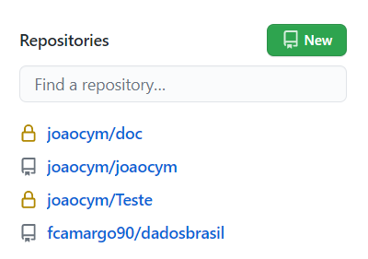
Criando um repositório (Pt 1)
Após fazer uma conta no https://github.com/ e fazer o login, no canto superior esquerdo há o botão de criar novo repositório.

Slide 25
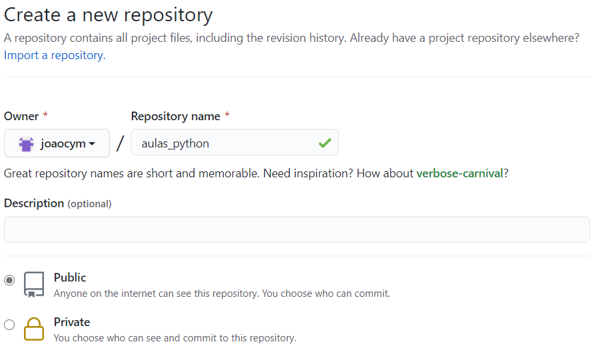
Criando um repositório (Pt 2)
Após fazer a configuração inicial (recomendo marcar a opção “Add a README file”), basta clicar no botão verde “Create Repository”.

Slide 26
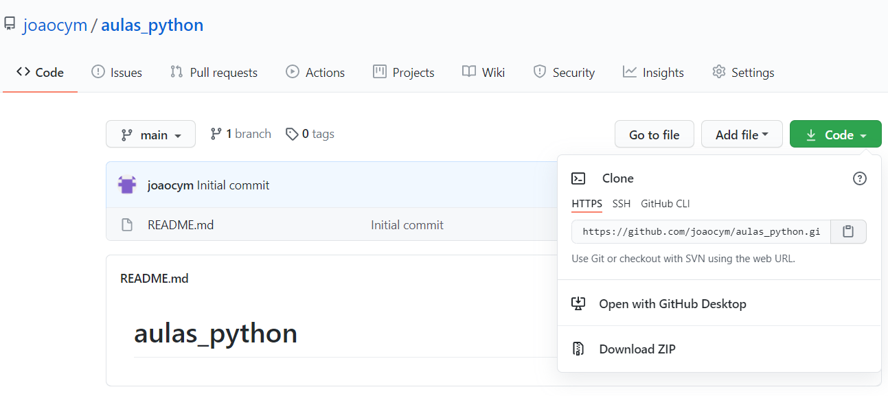
Clonando um repositório (Pt 1)
Para clonar um repositório criado, é necessário inicialmente ir na página do repositório (por exemplo, https://github.com/joaocym/aulas_python), clicar no botão verde “Code” e copiar o endereço HTTPS do repositório.

Slide 27
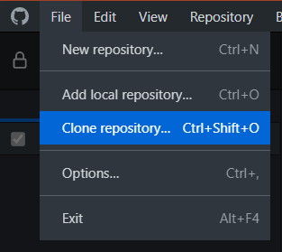
Clonando um repositório (Pt 2)
No aplicativo do GitHub Desktop, vá em File > Clone Repository.

Slide 28
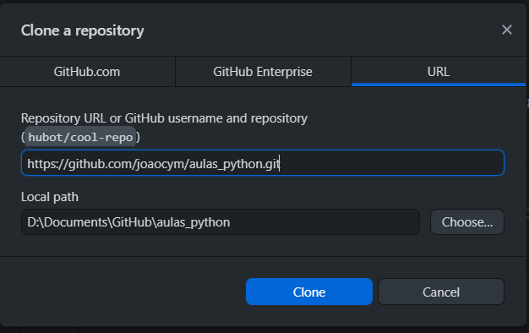
Clonando um repositório (Pt 3)
Vá na aba URL, cole o endereço HTTPS do repositório obtido na Pt 1, e escolha a pasta local onde ficarão salvos os arquivos. Depois basta clicar em clone.

Slide 29
Observações finais
O repositório git funciona com base em branches e commits.
Um branch é uma ramificação do código. O branch principal de um repositório se chama master. A partir dele, é possível criar ramificações para testar e implementar coisas novas.
Caso seja concluído o desenvolvimento do código em um branch, é possível fundir ele a um outro branch, incorporando as alterações realizadas no código ao longo do caminho.
No computador local, quando se muda o branch, a versão do código disponibilizada para o usuário muda automaticamente.
As alterações feitas no código na máquina de cada usuário podem ser incorporadas a um branch. A ação de incorporar alterações em um branch se denomina “fazer um commit”.
Caso um commit feito anteriormente cause problemas, é possível revertê-lo, e retorna-se à versão anterior do código.

Slide 30
Pycharm
05

Slide 31
Por que PyCharm?
É possível programar em Python utilizando bloco de notas ou linha de código. Contudo, essa não é a maneira mais prática. Existem ferramentas que facilitam bastante o processo de desenvolvimento e depuração.
O PyCharm é um ambiente de desenvolvimento integrado (IDE) voltado para Python e que conta com diversas funcionalidades. Dentre elas:
Possui integração com o Anaconda e com o Git
Possui recurso de autocompletar códigos
Possui várias ferramentas de refatoração de código, como renomeação segura e extração de métodos
Possui função que reformata o código deixando-o mais “bonito”
Possui console integrado com inspeção de variáveis
Possui um debugger rápido com várias funcionalidades
É relativamente fácil de configurar cada projeto, associando a um ambiente Python diferente
Possui várias funcionalidades que facilitam a navegação no código
Possui um bom sistema de warnings e erros que indicam problemas no código

Slide 32
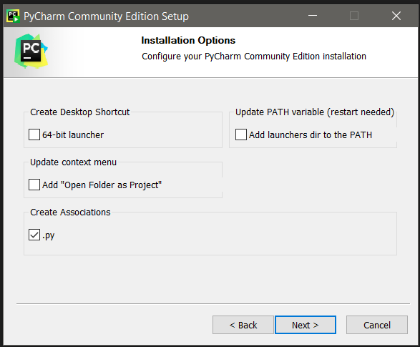
Instalação
Basta baixar a versão Community no site https://www.jetbrains.com/pycharm/download/ e seguir os passos da instalação. Nas opções de instalação da tela ao lado, eu recomendo marcar apenas a última opção.

Slide 33
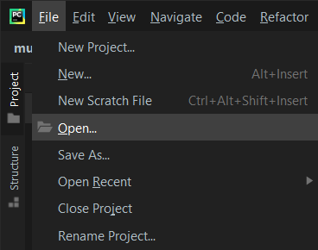
Abrindo um projeto/repositório (Pt 1)
Após criar a pasta do projeto/repositório no sistema operacional, deve-se ir na opção File > Open do PyCharm...

Slide 34
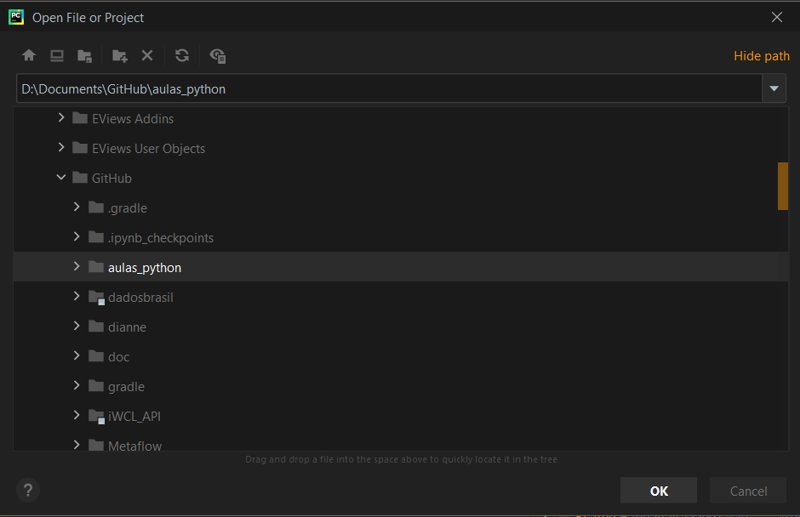
Abrindo um projeto/repositório (Pt 2)
... E escolher a pasta do projeto/repositório na janela que se abre.

Slide 35
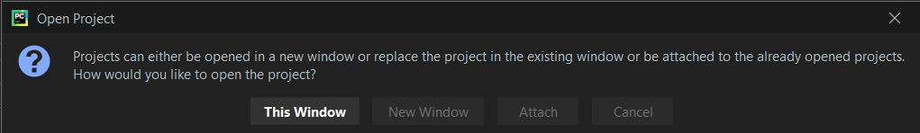
Abrindo um projeto/repositório (Pt 3)
De preferência, é melhor abrir o projeto em uma nova janela (New Window) caso já haja um projeto aberto.

Slide 36
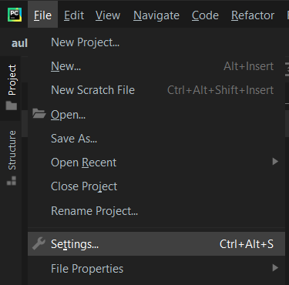
Configurando o projeto (Pt 1)
Após abrir um projeto novo, deve-se ir em File > Settings para configurá-lo.

Slide 37
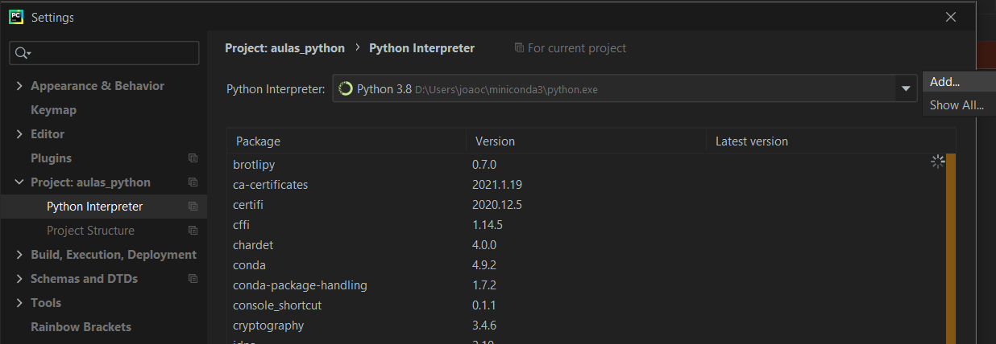
Configurando o projeto (Pt 2)
Nas configurações do interpretador do projeto, deve-se clicar na engrenagem e escolher Add.

Slide 38
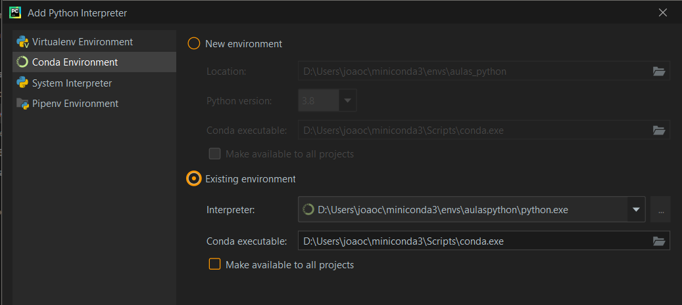
Configurando o projeto (Pt 3)
Seleciona-se “Conda Environment”, “Existing environment” e, no Interpreter, deve escolher o caminho do executável python.exe do ambiente conda que se deseja utilizar. Caso haja dúvida da localização do ambiente, utilize o comando “conda env list” no prompt do Anaconda. Com isso, o Pycharm saberá a versão do Python e todos os pacotes configurados para esse projeto.

Slide 39
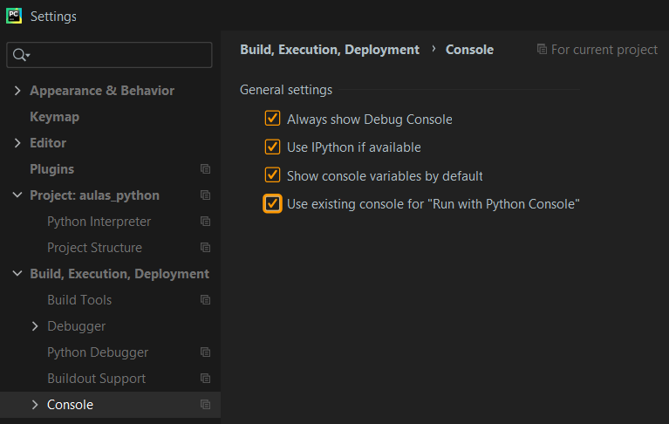
Configurando o projeto (Pt 4)
Ainda dentro dos Settings, na opção Build, Execution, Deployment > Console, recomendo marcar a última opção, “Use existing console for “Run with Python Console””

Slide 40
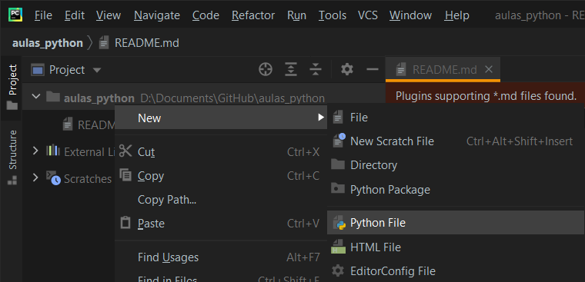
Configurando um script (Pt 1)
Clicando com o botão direito na pasta do projeto e selecionando New > Python File, pode-se criar um novo script Python.

Slide 41
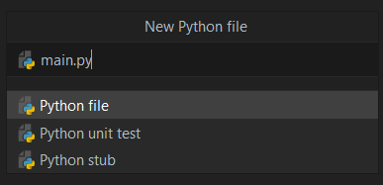
Configurando um script (Pt 2)
Após isso, seleciona-se um nome e aperta-se Enter.

Slide 42
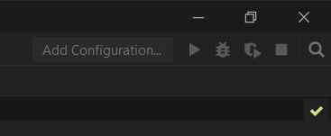
Configurando um script (Pt 3)
Em seguida, deve-se ir no canto superior direito e clicar em Add Configuration...

Slide 43
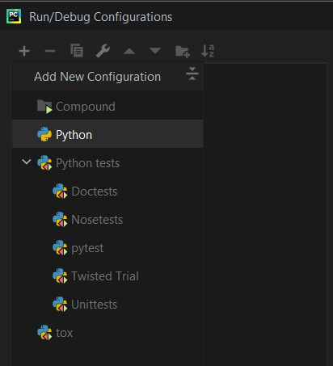
Configurando um script (Pt 4)
Na janela que abrir, clica-se no + no canto superior esquerdo e, em seguida, em Python.

Slide 44
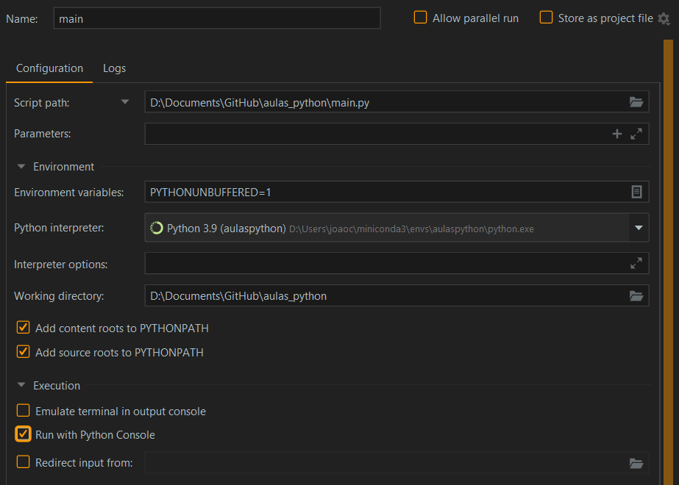
Configurando um script (Pt 5)
Do lado da caixa do Script path, clica-se no símbolo da pasta e seleciona-se o script que se deseja rodar. Após isso, marca-se a opção “Run with Python Console” e é dado OK.

Slide 45
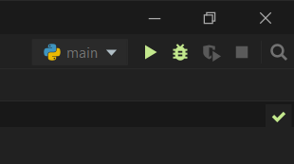
Configurando um script (Pt 6)
Com isso, tem-se um script configurado e pronto para rodar e ser debugado no canto superior direito da tela, no ambiente Python desejado.

Slide 46
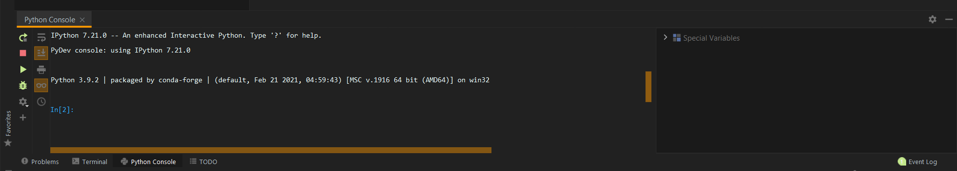
Abrindo o console
Clicando em Python Console na parte inferior da tela, o Console é aberto. Nele, pode-se digitar trechos de código e observar variáveis. Recomendo ter sempre o Jupyter Notebook instalado nos ambientes conda, pois, além de ser útil, com ele é instalado o IPython, que deixa o Console do Pycharm com essa cara.

Slide 47
Conclusões
06

Slide 48
Conclusões
Nestes slides introdutórios foram dadas algumas motivações para o estudo de Python e foram descritos os processos de instalação e configuração de algumas ferramentas que julgo, se não essenciais, muito úteis para o desenvolvimento de aplicações em Python.
Os processos parecem difíceis e complicados à primeira vista, mas, uma vez que se entende, se tornam mais facilmente reproduzíveis.
Após essa primeira etapa mais árdua de configuração, o processo de desenvolvimento fica facilitado pelas ferramentas. Por isso, vale à pena investir algum tempo nesse aprendizado.
Na próxima aula começará a ser estudada a linguagem Python propriamente dita, com auxílio das ferramentas já instaladas e configuradas.

Slide 49
THANKS!
Do you have any questions?
joaocym@gmail.com
(Ou entre em contato direto por outros meios.)

